Slide 1
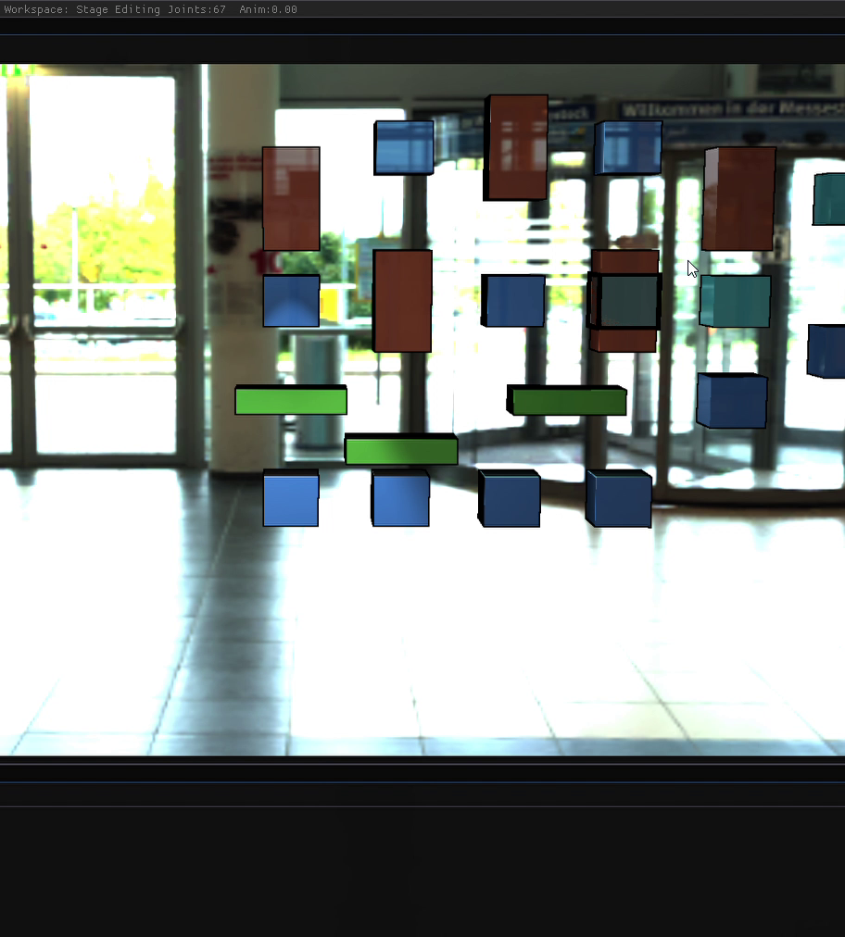
PROGRAM DESIGN
3D Stage Editor
プログラム説明資料
C++ / DirectX 12 / ImGui / JSON
Sakura Taiki
Notes:
[Sources]
- User-provided project source code and gameplay capture.
[/Sources]

Slide 2
StageEditorが編集状態を一元管理
02
INPUT
STAGE EDITOR
OBJECT3D
JSON
→
→
→
キー入力 / ImGui
選択・配置・履歴・保存
生成・更新・描画
ステージ / プレイリスト
編集ロジックをGameSceneから分離し、配置データを描画オブジェクトとファイルへ橋渡しする。
Notes:
[Sources]
- User-provided project source code and gameplay capture.
[/Sources]

Slide 3
定義と配置を分けてデータ駆動にする
03
struct ItemDefinition {
int id;
Category category;
const char* modelFile;
Vector4 color;
Vector3 defaultScale;
};
struct Placement {
uint32_t id;
int itemId;
Vector3 position, rotation, scale;
int variant;
Vector3 moveOffset;
};
種類ごとの固定情報
ステージごとに変化する情報
モデル情報を重複保存せず、itemIdで関連付ける。
Notes:
[Sources]
- User-provided project source code and gameplay capture.
[/Sources]

Slide 4
入力はEditorモードかつGameView上でだけ処理
04
if (mode_ != Mode::Editor ||
!gameViewHovered_ || io.WantTextInput) return;
WASD : X / Y
Q・E : Z
Enter : Place
R : Rotate Y 90°
Ctrl+Z / Ctrl+Y : Undo / Redo
ゲーム操作との入力競合を防止
テキスト入力中の誤配置を防止
座標をステージ範囲内へclamp
編集可能な文脈を先に判定することで、同じキーを安全に共用。
Notes:
[Sources]
- User-provided project source code and gameplay capture.
[/Sources]

Slide 5
配置データからObject3dを再構築
05
01
Placement
座標・回転・拡縮
02
FindItem
モデル・色を参照
03
CreateObject
Object3dを初期化
04
Draw3D
配置物とカーソルを描画
読込・Undo後はRebuildObjects()で表示状態を配置データへ同期する。
Notes:
[Sources]
- User-provided project source code and gameplay capture.
[/Sources]

Slide 6
Snapshotで最大100手のUndo / Redo
06
struct Snapshot {
std::vector<Placement> placements;
uint32_t nextId;
};
Place / Remove / Rotate の直前に PushUndo();
Undo時は現在状態をredoStackへ退避。
編集前
→
編集後
placements
nextId
placements'
nextId'
オブジェクトそのものではなく、再生成可能な配置データを履歴として保持。
Notes:
[Sources]
- User-provided project source code and gameplay capture.
[/Sources]

Slide 7
JSON保存とステージ順管理
07
{
"version": 4,
"coordinate_system": "integer_3d_cursor",
"size": [100,100,20],
"placements": [
{ "item_id": 3, "position": [5,2,0] }
]
}
既存ファイルを上書きしない固有名保存
位置・回転・拡縮・variantを永続化
sequence.txtでステージ順を管理
編集結果をデータとして残し、ゲーム実行時に再利用できる。
Notes:
[Sources]
- User-provided project source code and gameplay capture.
[/Sources]

Slide 8
モード分離を土台にゲームへ接続
08
EDITOR
GAMEPLAY
配置カーソルを表示
配置カーソルを非表示
編集入力を処理
編集入力を停止
ファイル保存・読込
配置済みオブジェクトのみ描画
次段階：配置データから当たり判定とギミック動作を生成し、編集→試遊を短い周期で回す。
Notes:
[Sources]
- User-provided project source code and gameplay capture.
[/Sources]

